Slide 1
লাল গোলাপের শুভেচ্ছা

Slide 2
শিক্ষক পরিচিতি
মোঃ সেলিম রেজা,
তহমিনা নাছরীন, শিরীনা খাতুন, তাহমিনা খাতুন, রবিউল ইসলাম।
ঝিনাইদহ।

Slide 3
পাঠ পরিচিতি
শ্রেণিঃ তৃতীয়
বিষয়ঃ প্রাথমিক বিজ্ঞান
অধ্যায় ৪ , পৃষ্ঠা নং ২২ -২৩
সময়ঃ ৪৫ মিনিট

Slide 4
শিখনফলঃ
৩.1.1 আমাদের জীবনে পানির ব্যবহার সর্ম্পকে বলতে পারবে।
3.2.1 নিকট পরিবেশে পানির কী কী উৎস রয়েছে তা বলতে পারবে।

Slide 6
জীবনের জন্য পানি

Slide 7
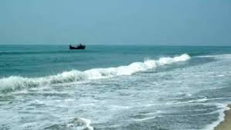
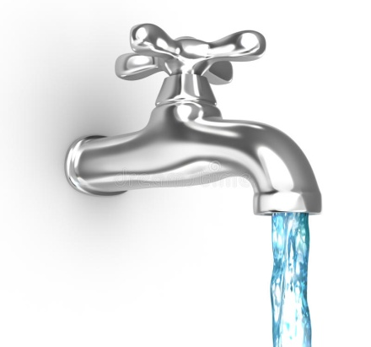
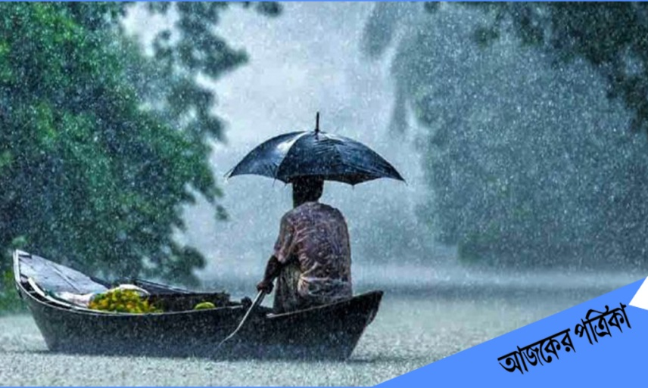
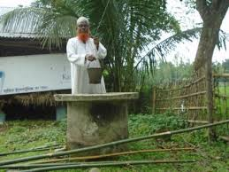
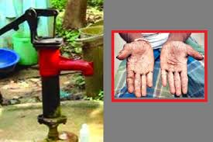
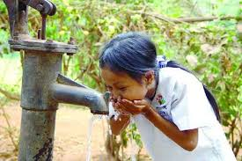
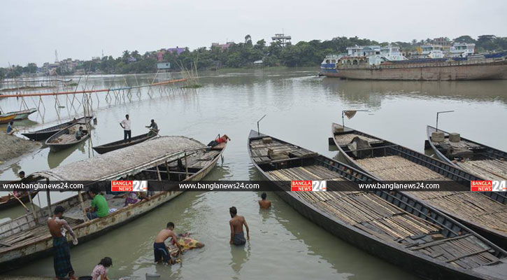

Slide 10
দলীয় কাজ
পানির পাঁচটি উৎসের নাম লেখ ।

Slide 11
মূল্যায়ন
উপযুক্ত শব্দ বসিয়ে খালিঘর পুরন কর ।
জীবন
ভাত
পানি
আমরা…..পান করি।
পানির অপর নাম…….।

Slide 12
ধন্যবাদ

